Slide 1









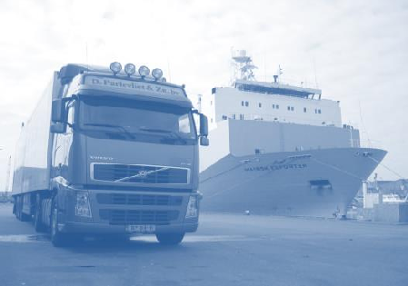


Доклад на тему:
“Реформы по упрощению транзитных процедур в Казахстане”
“Альтернативные механизмы гарантий при транзите”
Докладчик: Мукушев К. К.
Заместитель Генерального директора
СТК «KAZLOGISTICS»
Астана, 2017

Slide 2

Предложения ЦАРЭС по упрощению транзитной системы
согласованные юридические и нормативные реформы и доступ к основным международным конвенциям для создания согласованной юридической базы,
совершенствование Международной таможенной транзитной системы ТИР посредством обязательного взаимного признания страной процедур таможенного контроля, таможенных печатей и штампов другой страны,
улучшение информационной и коммуникационной инфраструктуры для транзита (ИКИ),
глубокое исследование применимости основных региональных транзитных систем, таких как Общая система Европейского союза и Транзитная система Сообщества,
более тесное сотрудничество с заинтересованными лицами, такими как транспортные и торговые ассоциации,
более значительная степень участия в основных международных форумах по вопросам транзита
обучение и строительство учреждений.
1

Slide 3
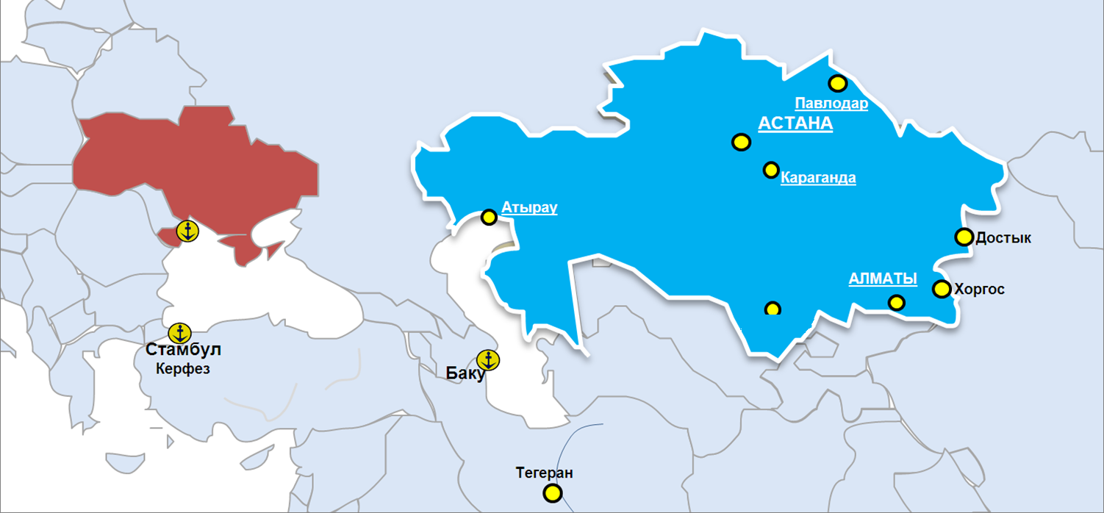
Существующие и альтернативные маршруты доставки грузов
Троицк (РФ)
Кайрак (РК)
Троебортное (РФ)
Бачевск (Укр)
I
I
Соловей (РФ)
Тополи (Укр)
II
Карталы (РФ)
Аксу (РК)
Суземка (РФ)
Зерново (Укр)
Озинки (РФ)
Таскала (РК)
Украина
Киев
Крупец (РФ)
Катериновка (Укр)
II
Кривой рог
Ильичевск
Аксарайская (РФ)
Д. Нурпеисовой (РК)
Актау
Батуми
I
Курык
II
Жибек Жолы (РК)
Существующие маршруты (ж/д и авто)
Развивающиеся альтернативные маршруты (ж/д и авто)
Динамика перевалки автотранспортных средств в порту Актау, ед.
2

Slide 4
Вопросы решенные в 2016 году для развития транзита в РК
АО «НК «КТЖ» получен статус декларанта (что позволяет декларировать грузы, перемещаемые через железнодорожные приграничные пункты пропуска и оказывать другие сопутствующие услуги).
Разработан «Порядок перевозок грузов экспедиторов в контейнерных поездах АО «KTZ Express», следующих в направлений Китай-Европа-Китай».
Создана международная ассоциация Транскаспийский международный транспортный маршрут (ТМТМ) с целью привлечения новых грузопотоков через Каспий путем проведения согласованной тарифной политики.
Совместно с бизнесом приняты практические шаги по обеспечению сохранности перевозимых грузов в контейнерных поездах (по итогам проведенного совместного круглого стола).
3

Slide 5

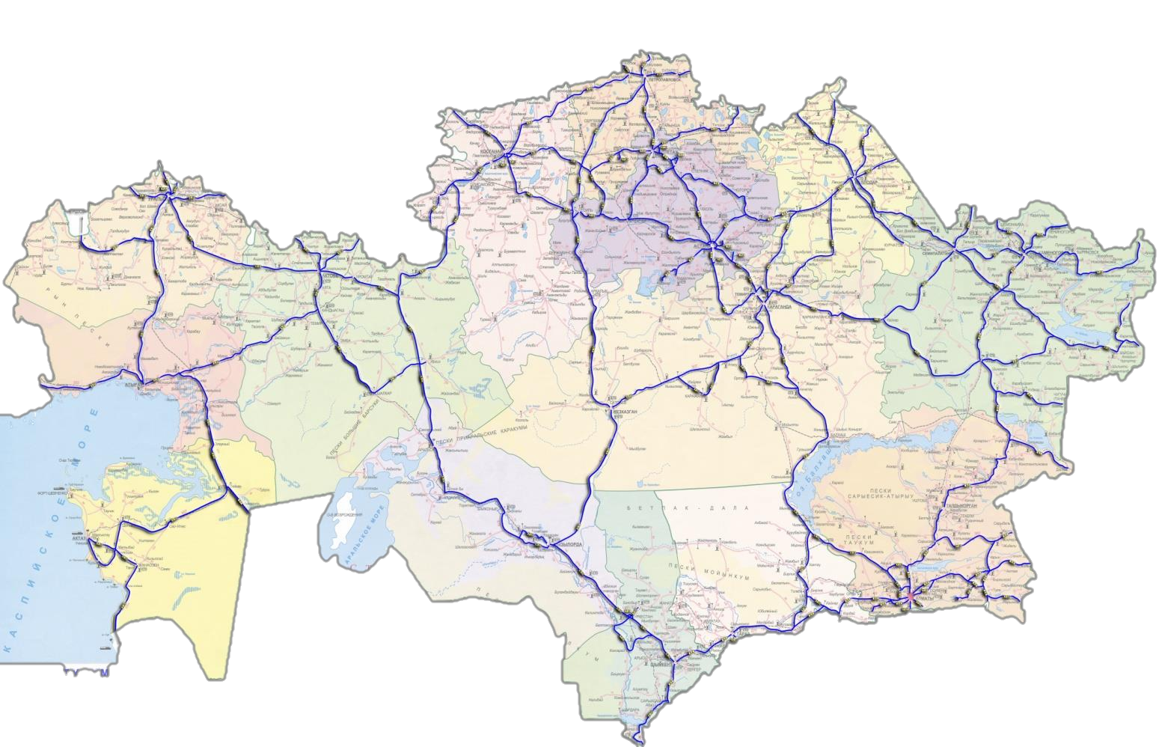
















Текущее состояние
Западная Европа – Западный Китай
Срок завершения работ 2017 год
Протяженность – 2 787 км
в т.ч подлежит реконструкции – 2 452 км
Хоргос
Кызылорда
Тараз
Алматы
Шымкент
Условные обозначения реконструировано завершение 2016 год
4

Slide 6


















Центр - Юг
Астана – Темиртау - 171 км Период реализации: 2013 – 2016 годы
АСТАНА
Темиртау-Караганды-Бурылбайтал-Капшагай – 1 013 км
Период реализации: 2017 – 2021 годы
Темиртау
Караганды
Алматы - Капшагай - 104 км Период реализации: 2013 – 2016 годы
Бурылбайтал
Капшагай
Алматы
Условные обозначения завершение в 2016 году начало с 2017 года
5

Slide 7














Центр - Восток
Павлодар
Семей
АСТАНА
Усть-Каменогорск
Астана-Павлодар - 454 км Период реализации: 2013-2017 годы
Калбатау
Павлодар-Семей-Калбатау-Оскемен – 564 км Период реализации: 2013-2020 годы
Условные обозначения реконструировано ведется реконструкция начало с 2017 года
6

Slide 8



























Центр – Запад с выходом на Астрахань
Атырау-Гр.РФ (на Астрахань) - 277 км Период реализации: 2017-2020 годы
Актобе-Макат - 484 км Период реализации: 2015-2021 годы
Аркалык
АСТАНА
Кандыагаш
Астана-Шалкар-Кандыагаш – 1 273 км Период реализации: 2017-2022 годы
Доссор
Атырау
Шалкар
Бейнеу
Шетпе
Актау
Бейнеу-Актау – 470 км Период реализации: 2011-2017 годы
Условные обозначения реконструировано ведется реконструкция
7
начало с 2017 года

Slide 9
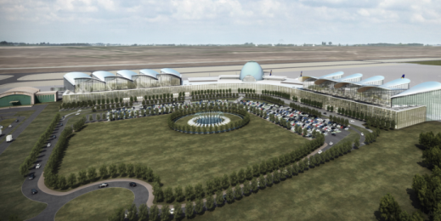
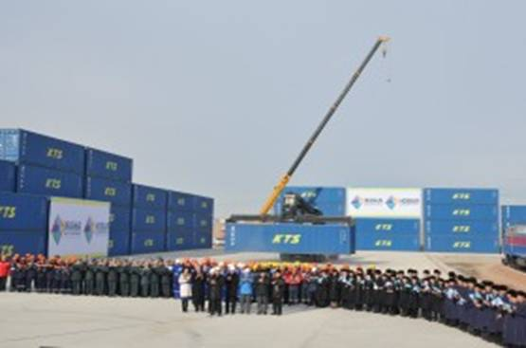
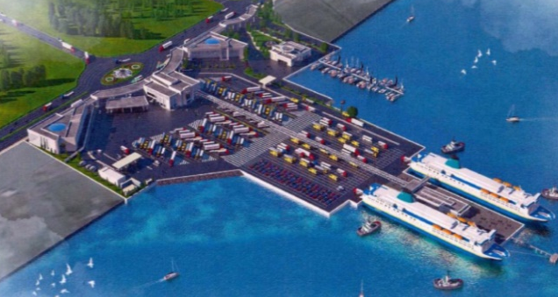
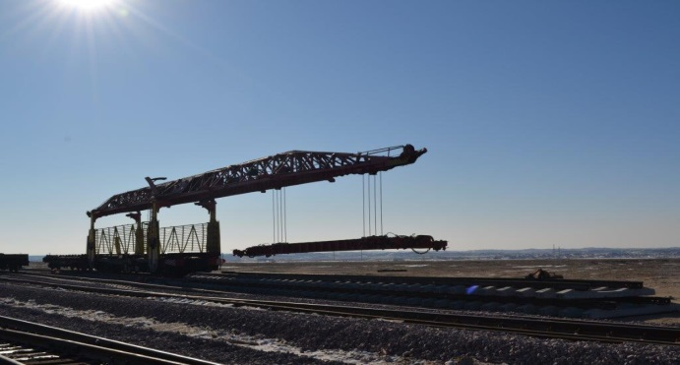
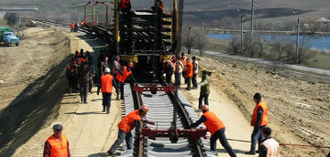
Реализация проектов транспортно-логистической инфраструктуры в рамках программы «Нұрлы Жол»
Реконструкция аэропорта г. Астана
Создание и комплексное развитие
СЭЗ «Хоргос – Восточные ворота»
Строительство паромного комплекса в п. Курык
  Сроки реализации: 2014 – 2017гг. Площадь – 40 302 м².
  Рабочие места: при строительстве - 1 000 чел.
  при эксплуатации - 400 чел.
  Актуальность и своевременность реализации проекта обосновывается тем, что столичный аэропорт уже в прошлом году достиг своей максимальной мощности - 3 млн. пассажиров в год.
  За счет реализации проекта мы планируем увеличить пропускную способность аэропорта Астаны к 2017 году до 8 млн. пассажиров в год.
  Сроки реализации: 2014 – 2016 гг. Площадь – 579,1 га
  Рабочие места: при строительстве - 1000 чел.
  при эксплуатации – 12 000 чел.
  Реализация проекта позволит Восточным воротам Казахстана стать основным центром консолидации и дистрибуции грузопотоков на Евразийском континенте (между Китаем, Россией, Центральной Азией и Европой). Ожидаемые объемы грузоперевозок через территорию СЭЗ Хоргос к 2020 году составят 4,4 млн. тонн в год.
  Сроки реализации: 2015 – 2017 гг. Площадь – 24 га.
  Рабочие места: при строительстве - 500 чел.
  при эксплуатации - 238 чел.
  Реализация проекта направлена на повышение экспортного и транзитного потенциала Казахстана в Транскаспийском направлении с выходом железнодорожного транспорта на Кавказ и далее в Турцию. В целом позволит увеличить существующие мощности страны по перевалке паромных грузов в 3 раза. Годовой объем грузопотока через паромный комплекс составит 4,1 млн. тонн.
Строительство вторых путей Алматы – Шу
Строительство ж/д линии «Боржакты – Ерсай»
  Сроки реализации: 2015 – 2016 гг. Протяженность: 111 км.
  Рабочие места: при строительстве - 1 490 чел., при эксплуатации - 66 чел.
Проект направлен на ликвидацию «узких» мест в организации движения поездов, сокращения времени поездов и повышения эффективности перевозочного процесса на участке Алматы-1 – Шу.
В результате провозная способность увеличится более чем в 3 раза - с 17 пар грузовых поездов до 68 пар в сутки, а сокращение времени проследования грузовых поездов в 2 раза.
  Сроки реализации: 2014 – 2016 гг. Протяженность: 14 км.
  Рабочие места: при строительстве - 204 чел.,при эксплуатации - 30 чел.
Проект способствует повышению экспортного потенциала в западном направлении через строящийся паромный комплекс порта Курык на Каспийском море, обслуживанию объектов береговой инфраструктуры вблизи порта, нефтепромысловой промышленности месторождения Кашаган, поддержанию морских операций и полноценного развития инфраструктурных объектов АО «НМСК «Казмортрансфлот», ТОО «Тенгиз-Сервис», ТОО «Ерсай Каспиан Контрактор» и др.
Объем перевозок по новой ж/д линии составит 5,8 млн. тонн в год.
8

Slide 10
Послание Президента республики казахстан н. назарбаева народу казахстана
31 января 2017 года
Поручаю Правительству к 2020 году увеличить объем перевозок транзитных грузов по территории Казахстана минимум до 20 миллионов тонн
Внешнеполитическому ведомству и отраслевым министерствам необходимо выходить на совместные договоренности и взаимовыгодные обязательства по свободе транзита грузов, созданию и модернизации транспортных коридоров
Ставлю задачу в 2017 году полностью выполнить планы реконструкции не менее 1700 км автодорог республиканского значения
9

Slide 11
Альтернативные механизмы гарантий при транзите
Обеспечение соблюдения транзита
в соотвествии
с Таможенным кодексом ЕАЭС
Обеспечение транзитных
платежей и налогов
таможенное сопровождение
Поручительство
Договор страхования
10

Slide 12
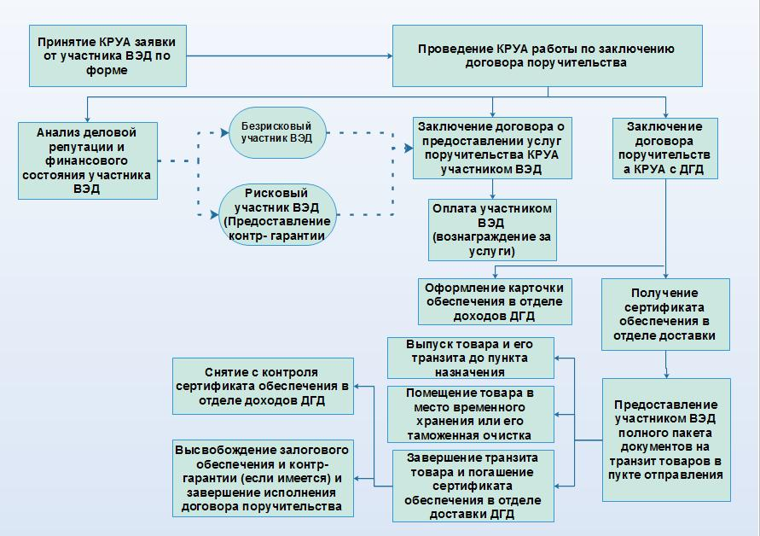
Структура механизма поручительства
11

Slide 13
Процедура Карнет АТА содержит пять основных элементов - базовых принципов, на которых базируется вся система:
устранение необходимости в оформлении национальных таможенных документов в стране временного ввоза;
товары должны сопровождаться Карнетом АТА, принятым к оформлению в государстве отправления и служащим документом контроля в государствах отправления, назначения и транзита;
уплата таможенных пошлин и налогов, в отношении которых существует риск неуплаты, должны быть обеспечены международной гарантией;
учреждение международной гарантирующей сети, состоящей из национальных гарантирующих организаций (торговых палат) и контролируемой Всемирной федерацией палат;
принцип свободы выбора международного (Карнет АТА) или национального (таможенная декларация на временный ввоз) режима временного ввоза для участников торговли.
12

Slide 14
Спасибо за внимание!

